Slide 1

Fakta suicid
Ca 1 500 personer dör i självmord/år
På varje självmord går ca 10 självmordsförsök, dvs
ca 15 000/år
10-15 efterlevande/självmord, alltså 10 000 – 15 000/år
70 % av de som dör i suicid är män
Kvinnor gör fler suicidförsök
Flest äldre 65+ tar sitt liv, speciellt män 85+
Den vanligaste dödsorsaken bland unga 15-24 år
Suicidtalen har gått ner sen 1980-talet
Bland unga har suicid ökat
Notes:
Ca 1500 personer/år tar sitt liv. År 2022 dog 1569 personer i självmord (ca fyra personer om dagen). Detta kan jämföras med antalet döda i trafikolyckor, som ligger på 200-250 personer/år.
Minst 15 000 personer gör självmordsförsök/år (sannolikt stort mörkertal). Man brukar uppskatta att på 1 suicid/går 10 självmordsförsök/och minst 100 personer med alvarliga suicidtankar (1:10:100).
Ca 70 % av de som tar sitt liv är män, över 1000 personer/år.
Sedan 1980 har självmorden minskat med ca 30 %, gäller ock ej unga personer (15 - 24 år). År 1997 började minskningen av suicid i åldersgrupper äldre än 25 år plana ut. Man tror bland annat att det beror på införandet av moderna antidepressiva läkemedel såsom SSRI-preparat. Det råder dock delade meningar, eftersom minskningen av självmord började innan preparaten kom.
Bland unga (15 - 24 år) och män mellan 25-44 år är självmord den vanligaste dödsorsaken. De som tar sitt liv i högst utsträckning är män 85+.
(FHM, SPES, 2022, GAPANALYS 2020)

Slide 2

94 % av det dödliga våldet är suicid
Suicid kostar 9,5 miljarder/år
Notes:
Sett till statistikåret 2021 så utgjorde självmord 94% av allt dödligt våld i Sverige. Definitionen avser alla dödsfall där det på något sätt föreligger en avsiktlig våldshandling, men exkluderar rena olyckshändelser.
(NASP, 2022)
Kostsamt. 9,5 miljarder kronor i direkta och indirekta kostnader/år (i samband med suicid, produktionsbortfall). Inte inräknat de efterlevande och merkostnader för dem.
Direkta: - Medicinska kostnader - Transportkostnader (ambulans) - Kostnader för polis och räddningstjänst - Rättsmedicinsk undersökning – Egendomsskador.
Suicidförsök inte inräknat.
(MSB, 2015)

Slide 3
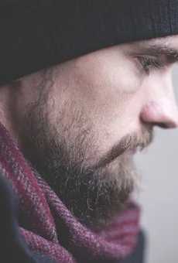
Riskfaktorer
Ålder
Kön och könsidentitet
Tillhöra minoritetsgrupp
Migration, asylprocess, erfarenhet av krig
Utbildning
Uppväxtförhållanden
Hälsotillstånd
Livssituation
Alkoholkonsumtion
Efterlevande och suicidförsök
Notes:
Ålder spelar roll. Det är betydligt fler äldre människor som tar sitt liv än yngre, samtidigt är självmord den vanligaste dödsorsaken för män upp till 44 år och den näst vanligaste för kvinnor upp till 44 år. Det är betydligt vanligare att yngre människor försöker att ta sitt liv jämfört med äldre. Betydligt fler ungdomar än äldre uppger också att de allvarligt funderat på att ta sitt liv det senaste året. 13 % i befolkningen har övervägt att ta sitt liv.
Kön och könsidentitet har betydelse. Många fler män dör i självmord. Däremot är det fler kvinnor som gör suicidförsök. Män står för ungefär två tredjedelar av alla självmord. Detta är ett mönster som verkar gå igen i princip överallt; i alla åldrar, socioekonomiska grupper, länder. Till exempel har män generellt sett sämre sociala nätverk, dricker mer alkohol och kan vara mindre benägna att söka hjälp när de mår dåligt. Allt detta ökar risken för självmordsbeteende. Män använder sig dessutom av metoder med dödligare utgång. Bland personer som identifierar sig som hbtq+ är risken för suicidförsök förhöjd, framförallt transpersoner är utsatta. Orsaken till dessa skillnader ligger i den specifika utsatthet för stress kopplat till stigma som hbtq-personer exponeras för (även kallad minoritetsstress), i form av exempelvis diskriminering och våld.
Att tillhöra minoritetsgrupp är en riskfaktor. Det handlar tex. om stigma, minoritetsstress, diskriminering, mobbing och utanförskap.
Erfarenhet av krig, väpnad konflikt, katastrof, migration, asylprocess. Suicidrisken bland ensamkommande asylsökande flyktingbarn 2017 var nio gånger högre än motsvarande tal bland jämnåriga personer i Sveriges befolkning. Även adopterade högre suicidtal än resten av befolkningen. Komma från länder där suicid är vanligare än i Sverige innebär en förhöjd risk (ekonomi, arbetslöshet, sjukvård, alkohol påverkar). Att komma från länder med lägre suicidtal en Sverige ger en skyddande effekt. Det finns ett före, under och efter migration vilket påverkar suicidbeteende. Att ha fått uppehållstillstånd kan vara en skyddsfaktor. Bilden är inte entydig.
Utbildning och uppväxtförhållanden liksom socioekonomisk bakgrund (fattigdom, arbetslöshet) spelar också roll. Suicid är mer vanligt förekommande bland personer med endast förgymnasial utbildning, jämfört med personer med eftergymnasial utbildning. Andelen i befolkningen som begår självmord är högre i glesbygd än i städer, bland män.
Långvarig stress tex. mobbing, våld, otrygga uppväxtförhållanden påverkar risk.
Hälsotillståndet är av stor vikt. Det gäller både psykiska och somatiska sjukdomar. Vanligare att människor i allvarliga psykiatriska tillstånd tar sitt liv, särskilt tillstånd som påverkar känslolivet, verklighetsuppfattningen och förmågan att hantera stress och lösa problem. Det är viktigt att få behandling!
Nuvarande livssituationen, t.ex. ekonomi, sysselsättning, sociala relationer och fungerande kontakt med vård och omsorg. En otrygg och osäker livssituation ökar risken för ohälsa och även risken för självdestruktiva handlingar. Förändringar i sysselsättning eller inkomst ökar risken för suicid. Personer som blev sjukskrivna, arbetslösa eller var i behov av ekonomiskt bistånd löpte högre risk att avlida i suicid jämfört med personer som var kvar i arbetslivet, enligt studier. Förlust (av jobb, dödsfall, brutna relationer, pengar etc.), sorg och ofrivillig ensamhet är riskfaktorer för suicid. Ekonomiska svårigheter samt eva i en destruktiv relation som våldsutsatthet påverkar också risk.
Bruk av alkohol och andra droger har en stark koppling till självmord, både direkt och indirekt. Skadligt bruk och beroende av alkohol eller andra substanser kan också medföra ökad risk för suicid. Dessutom minskar ruset impulskontrollen vilket kan innebära en lägre tröskel för suicidhandlingar.
Efterlevande har en högre risk för suicid själva. Tidigare självmordsförsök är dessutom en av de främsta riskfaktorerna. Viktigt att komma ihåg att 90 % av de som överlever ett suicidförsök dör inte senare av självmord.
Med ”riskgrupper” ´menas för vilka risken för att genomföra suicid och suicidförsök är högre än risken för en normalpopulation. Det är vanligt att en individ tillhör flera riskgrupper samtidigt, och ibland finns en särskild sårbarhet just kopplad till detta faktum. Till exempel kan en individ med missbruksproblematik också ha en samtidig depression.
En person som tar sitt liv ser ofta ingen annan utväg. Du kan hjälpa genom att fråga, bry dig om, stötta och finnas där för den som mår dåligt. Fråga om personen har tänkt på att ta sitt liv. På sista sidan i denna presentation finns hänvisningar till webbsidor där du får reda på mer om hur du kan agera när du träffar någon som mår dåligt - en kunskap som kan rädda liv.
(FoHM; SPIV; Kunskapsguiden.se; Karolinska institutet, 2022; GAPANALYS, 2020)

Slide 4
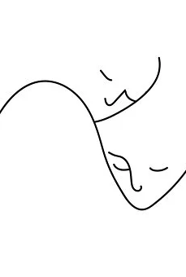
Skyddsfaktorer
Meningsfullt liv
Hög problemlösningsförmåga
Kunna uttrycka tankar, känslor och be om hjälp
Livsstilsfaktorer; fysisk aktivitet, sömn m.m.
Moraliska eller religiösa invändningar mot suicid
Goda relationer
God skol/arbetsmiljö
Avslutad skolgång och möjligheter till arbete
Tillgång till natur
Begränsning av metoder
Behandla psykisk sjukdom
Fysisk, psykisk, social och existentiell hälsa spelar roll
Notes:
Vi kan påverka på individ-, grupp- och samhällsnivå.
Meningsfullt liv och känsla av sammanhang (till exempel personliga relationer, partner, vara förälder, ha en karriär, känna egenmakt).
Hög copingförmåga, det vill säga förmåga att hantera svårigheter och problem på ett konstruktivt sätt.
God kommunikativ förmåga, språk för emotioner, våga be om hjälp.
Regelbunden sömn, fysisk aktivitet.
Tillhöra ett religiöst sammanhang.
Goda relationer familj, vänner, arbetskamrater. Leva i en parrelation. Aktivt föräldraskap (skyddsfaktor för barnet), tryggt anknytningsmönster till viktiga personer.
Tillgång till natur (till exempel träd, parker).
Begränsning av metoder till exempel i fysisk miljö eller tillgång till läkemedel.
Majoriteten som suiciderar har haft kontakt med vården eller socialtjänsten innan de dog i självmord.
(Kunskapsguiden.se, GAPANALYS, 2020)

Slide 5

Självmord kan förebyggas!
Notes:
Tillsammans kan vi rädda liv. Klicka på hyperlänkenlänken för att se filmen ”Steg för livet”.

Slide 6

Ingen människa ska behöva hamna i en sådan utsatt situation att den enda utvägen upplevs vara självmord
Visionen för nationellt handlingsprogram för suicidprevention:
Notes:
Visionen finns i handlingsprogrammet från 2008.
Ett nationellt handlingsprogram för suicidprevention (folkhalsomyndigheten.se)

Slide 7
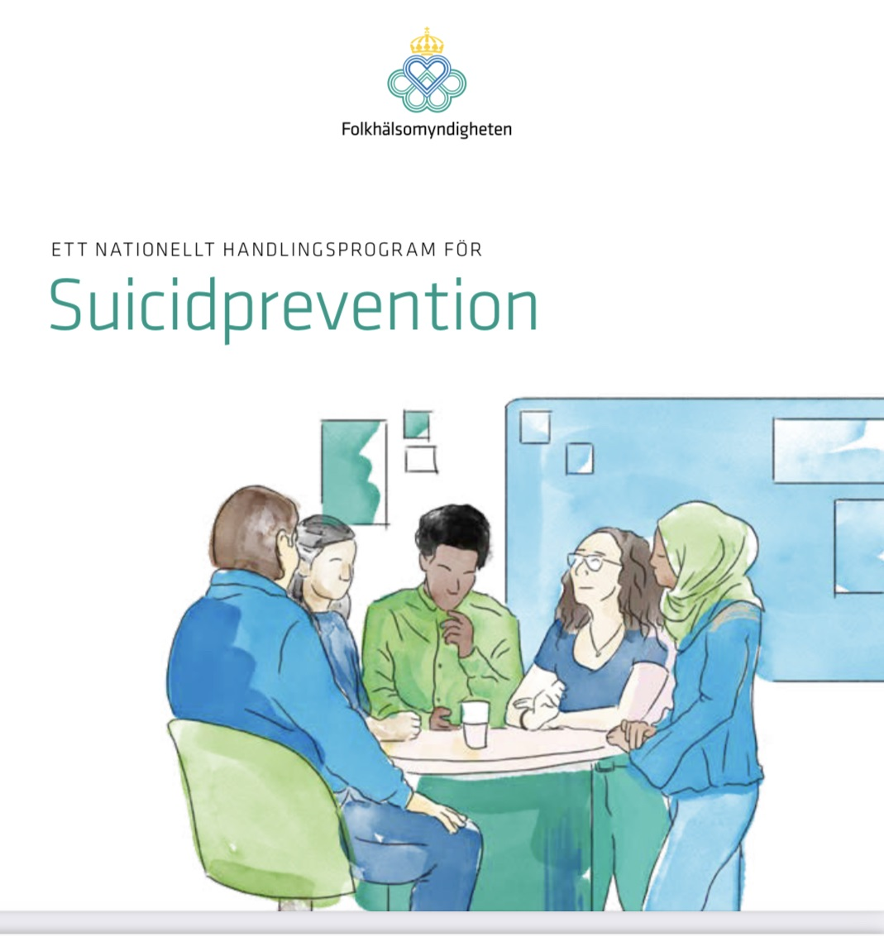
Nationellt handlingspogram
Främja goda livschanser för mindre gynnade grupper
Minskad alkoholkonsumtion
Minskad tillgänglighet till medel och metoder
Psykologiska misstag
Medicinska, psykologiska och psykosociala insatser
Spridning av kunskap om evidensbaserade metoder för att minska självmord
Kompetenshöjning
Händelseanalys
Stöd till frivilligorganisationer
Notes:
En nollvision har funnits sedan 2008, då handlingsprogrammet antogs. En ny nationell strategi håller på att tas fram och ska presenteras i september 2023, 26 myndigheter är med i arbetet.
Folkhälsomyndigheten samordnar det suicidpreventiva arbetet.
Medel har satsats från nationellt håll sedan 2020.
Handlingsprogrammet består av följande delar:
Insatser som främjar goda livschanser för mindre gynnade grupper
Minskad alkoholkonsumtion i befolkningen och i högriskgrupper
Minskad tillgänglighet till medel och metoder för självmord
Självmordsprevention som hantering av psykologiska misstag/ psykologiska olyckor
Medicinska, psykologiska och psykosociala insatser - bahandling
Spridning av kunskap om evidensbaserade metoder för att minska självmord
Kompetenshöjning av personal och andra nyckelpersoner i vård och omhändertagande av personer med självmordsproblematik
Händelseanalys efter självmord
Stöd till frivilligorganisationer

Slide 8














Riket 18,4
VG 17,8
Källa: NASP
Notes:
Per 100 000 invånare. Fyrbodals kommuner är gulmarkerade.

Slide 9
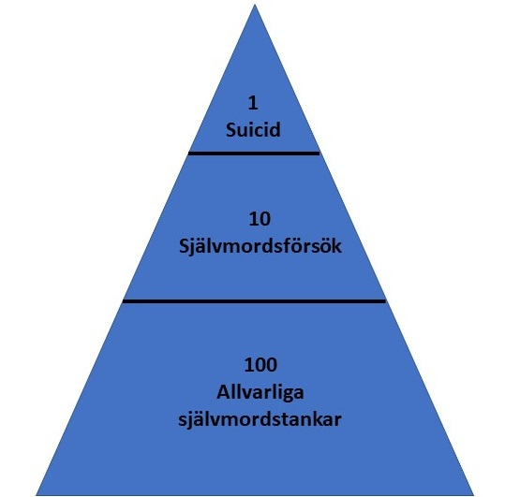
Suicidpyramiden
+ 10-15 efterlevande/suicid
Notes:
På varje suicid går 10 självmordsförsök (lågt räknat, de som får vård för sina skador) och 100 personer med allvarliga suicidtankar (även det lågt räknat). Det beräknas vara ca 10-15 efterlevande/suicid. Många är drabbade!

Slide 10

Steg i att ta fram en handlingsplan
Upprätta en organisation för arbete; viktiga förvaltningar, samordningsansvar
Förankra med ledning
Involvera externa aktörer (tex. regionen, civilsamhälle)
Kartlägga och dokumentera behov
Lägga upp en plan för implementering, uppföljning och utvärdering
Genomföra åtgärder
Säkra varaktighet
Notes:
Viktiga förvaltningar: skola, äldreomsorg, individ- och familjeomsorg, “hårda” förvaltningar
Exempel på samarbetspartners: hälso- & sjukvård, civilsamhället
Berörda parter inom kommunen kan utgöras av:
Gata- och park/teknisk förvaltning: investering och drift av infrastruktur, mark och fastigheter samt underhåll.
Samhällsbyggnad: planering av mark- och vattenområden och bebyggelse samt GIS-kompetens.
Kommunal räddningstjänst: samordning, operativa och förebyggande insatser, samt kunskap om riskområden.
Individ- och familjeomsorg: kunskap om suicidprevention och specifika målgrupper, medverkan i samhällsplaneringen.
Vård och omsorg: kunskap om suicidprevention och specifika målgrupper, medverkan i samhällsplaneringen.
Skola, inklusive elevhälsa: kunskap om suicidprevention och specifika målgrupper.
Kommunalt bostadsbolag: investering och förvaltning av fastigheter.
Funktioner för socialt hållbarhetsarbete: övergripande kunskap om folkhälsa, suicidprevention, statistik, jämlikhets- och jämställdhetsperspektiv, medverkan i samhällsplaneringen.
Bra om en kontaktperson utses som representerar varje enskild
nämnd/förvaltning som omfattas av det självmordspreventiva arbetet inom kommunen.
(Suicide Zero 2021, Stödmaterial för kommuners handlingsplansarbete, SKR 2019, Förebygga suicid i fysisk miljö)

Slide 11
Evidensbaserade metoder
Insatser | Insatser med vetenskapligt stöd | Insatser med otillräckligt vetenskapligt stöd
Befolkningsinriktade insatser | Begränsning av medel och metoder Skolbaserade program Breda, kombinerade samhällsinsatser | Utbildning av s.k. "gatekeepers” Internet- och telefonhjälplinjer Informationskampanjer Medierelaterade insatser
Individinriktade insatser | Behandling av depression/suicidalitet (läkemedelsbehandling, psykoterapi, övriga behandlingsinsatser) Uppföljning av suicidala patienter/säker vårdkedja | Utbildning av primärvårdsläkare Screening
Källa: Folkhälsomyndigheten, 2022
Notes:
Behöver jobba med alla åldrar - olika utmaningar.
Otillräckligt vetenskapligt stöd betyder inte att de inte har effekter, utan att det inte forskats tillräckligt mycket på insatserna.
Begränsning av medel och metoder kan vara reglering av smärtstillande läkemedel och tex. förhindra hopp från s.k. ”hot-spots”.
Breda, kombinerade samhällsinsatser innebär att man i en och samma utvärderingsstudie har implementerat mer än en suicidpreventiv aktivitet på samma gång och mätt den sammantagna effekten. Sådana insatser är teoretiskt sett mer sannolika att producera positiva effekter, eftersom suicidala beteenden förebyggs på olika nivåer eller inom olika domäner.
Jobba på: Universell, selektiv och indikerad nivå.
Läs mer: Rekommendation för suicidpreventiva insatser | RESPI

Slide 12
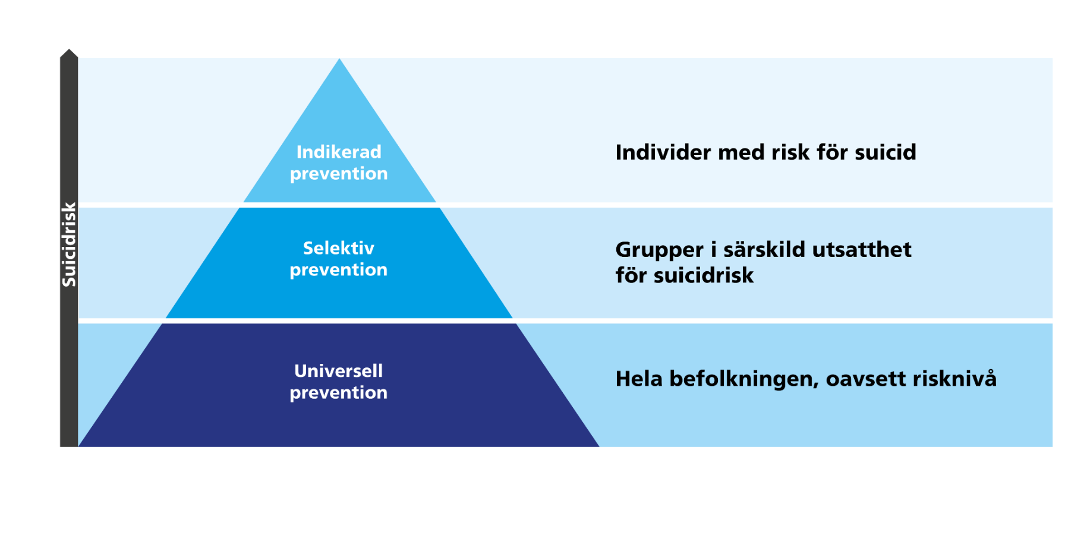
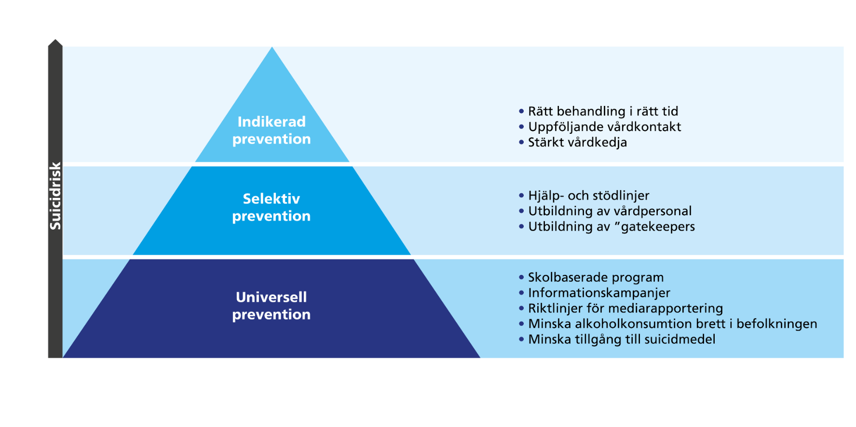
De tre preventionsnivåerna
Källa: NASP och Region Stockholm
Notes:
Dessa tre preventionsnivåer brukar lyftas fram i suicidforskning.
Bra att ha aktiviteter inom alla nivåer.
OBS! Ni behöver ange källan om ni använder er av denna bild.

Slide 13

Utbildningsinsatser:
MHFA (Första hjälpen till psykisk hälsa)
YAM (Youth Aware of Mental health)
Psyk - E Bas Suicid
Stör döden
SPISS
För socialtjänsten - om bemötande
Organisationer som Suicide Zero och SPIV har också utbildningar riktat till kommuner
Notes:
Utbildningsbehovet bedöms vara stort.
Syfte: minska stigma, fördomar och myter samt öka kunskaper om psykisk ohälsa och suicid i stort, men också att säkerställa professionellas kompetens i mötet med suicidala personer. Ständigt återkommande behov eftersom kunskaper är en färskvara och medarbetare behöver utbildas kontinuerligt.
Första hjälpen till psykisk hälsa/MHFA
Utbildningsprogram under två heldagar som leds av utbildade instruktörer. Utbildningen riktar sig till personer med mänskonärayrken såsom socialtjänst, äldreomsorg, skola, polis och räddningstjänst. Det finns tre program: för personer som jobbar med unga, personer som jobbar med vuxna eller personer som jobbar med äldre. Utbildningen syftar till att sprida kunskap om psykisk ohälsa och sjukdomar för att därigenom minska fördomar och stigmatisering. Deltagarna blir utbildade att ge fösta hjälpen till psykisk hälsa.
YAM är ett program för skolelever i åldern 14–16 år (högstadiet, årskurs 7-9) som leds av utbildade instruktörer och syftar till att utveckla elevers färdigheter för att möta livets svårigheter och öka kunskapen om psykisk hälsa. Studier på programmet visar en signifikant minskning av suicidtankar och självmordsförsök hos elever som utbildats i YAM jämfört med kontrollgruppen, vid 12 månaders uppföljning. Fem timslånga tillfällen i klassrummet över tre veckors tid.
Psyk- E bas suicid är ett utbildningsprogram som ger kunskap, praktiska råd och reflektion om suicidprevention i praktiken. Materialet består av 20 filmande föreläsningar med tillhörande faktablad, filmade diskussioner, fallbeskrivningar och en manual. Föreläsningarna består av olika teman såsom bland annat forskning, prevention, bemötande, självmordsrisk i olika grupper och psykiatriska sjukdomstillstånd. Utbildningen riktar sig till en bred målgrupp inom både kommuner, regioner och inom privat och ideell sektor. Sveriges främsta inom området, bla med Ulla Karin Nyberg. Genomförs i arbetslag.
Stör döden är en webbaserad utbildning för lärare som har tagits fram av Suicide Zero, Mind, SPES och NASP, i samarbete med skolpersonal. Utbildningen riktar sig till lärare för på högstadiet och gymnasiet. Utbildningen består av fem delar och tar cirka 60 minuter att genomföra och är helt digital samt självinstruerande.
Suicidprevention i svensk sjukvård (SPISS) är en webbaserad utbildning som ger ökad kunskap för att minska antalet suicid och suicidförsök. Trots sitt namn är utbildningen också relevant för andra verksamheter utanför sjukvården såsom socialtjänst, skola, vård och omsorg, polis och trossamfund. Den är gratis och består av tre delar: suicidologi, risk- och skyddsfaktorer, skattningsskalor. Tidsåtgång; 60 min - 20 min/del.
För socialtjänsten - om bemötande
Gratis webbutbildning från Socialstyrelsen på ca 60 min. Rekommendationen är att den görs individuellt och sedan diskuteras/följs upp i arbetsgruppen.
Exempel på utbildningar. Finns fler!
Ex.
NASP – Aktion livräddning. 6h: fakta, bemötande, risk och skyddsfaktorer m.m.
SPIV – Psykisk livräddning 3h + 6h. Kostar 16 500 kr (del 1) och 33 000 kr (del 2)
(Struktur för kunskapsbaserad suicidprevention och Suicidprevention genom utbildning och medvetandegörande 2019 , FHM, NASP, vardsamverkan.se)

Slide 14
Tips på användbara webbsidor
Steg för livet (stegforlivet.se)
Rekommendation för suicidpreventiva insatser | RESPI
Handlingsplan för Suicidprevention - Vårdsamverkan i Västra Götaland (vardsamverkan.se)
Suicidprevention — Folkhälsomyndigheten (folkhalsomyndigheten.se)
Så kan kommuner arbeta för att förebygga självmord (suicidezero.se)
Andra: NASP, Mind, SPIV, SPES

